Slide 1
Сервис доставки рецептурных препаратов Омнис

Slide 2

Оглавление
Описание проекта
Исследование рынка и конкурентов
Описание продукта
Разработка продукта
Дизайн-концепция
Продвижение
Анализ рисков
Бизнес-модель и экономика проекта
Дальнейшие шаги

Slide 3
Введение

Slide 4
1.1 Описание проекта
Омнис запускает инновационный сервис доставки рецептурных лекарственных препаратов с интеграцией функционала для загрузки электронных рецептов. Задачи, которые решает проект:
Упрощение и ускорение процесса получения рецептурных препаратов.
Интеграция с электронной системой здравоохранения для автоматической проверки и обработки рецептов.
Повышение доступности лекарств для людей с ограниченной мобильностью и занятых людей.
Повышение безопасности, прозрачности и удобства получения медикаментов через маркетплейс.

Slide 5
1.2 Миссия проекта
Наша миссия: - Создать удобную, безопасную и технологически продвинутую платформу для покупки медикаментов, включая рецептурные препараты, обеспечивая доступность лекарств для всех граждан России. -Мы стремимся упростить процесс получения рецептов и лекарств, максимально интегрируя сервис с системой здравоохранения для обеспечения высококачественного обслуживания.

Slide 6
1.3 Цель проекта
Цель:
-Завершить интеграцию с 100% аптек в России и медицинскими учреждениями для автоматической обработки электронных рецептов в течение двух лет. -Достигнуть 2 миллионов пользователей в первый год работы и обеспечить доставку рецептурных препаратов в 80% российских регионов.

Slide 7
1.4 Целевая аудитория
Целевая аудитория:
Занятые профессионалы (25-45 лет), живущие в больших городах и имеющие высшее образование: Люди, у которых нет времени на посещение аптек и получения рецептов традиционным способом.
Пациенты с хроническими заболеваниями: Нуждаются в постоянном приеме рецептурных медикаментов и могут столкнуться с трудностями в посещении аптек.
Малоподвижные люди и инвалиды: Потребность в удаленном и удобном способе получения медикаментов без необходимости покидать дом.
Обоснование выбора аудитории:
Эти группы имеют важную потребность в регулярном получении лекарств, а также сталкиваются с барьерами, такими как ограниченная мобильность, нехватка времени или сложности в доступе к медицинским услугам.

Slide 8
1.5 Job story
Когда я занят на работе и у меня нет времени ходить в аптеку,
я хочу заказывать рецептурные препараты через маркетплейс Омнис с доставкой на дом,
чтобы я мог быстро и удобно получить нужные лекарства, не тратя время на походы в аптеку и ожидание.

Slide 9
2. Исследование рынка и конкурентов

Slide 10
2.1 Размер рынка коммерческой доставки лекарств
TAM (Total Addressable Market): Общий рынок доставки лекарств в России, включая все сегменты (рецептурные и безрецептурные препараты). В 2023 году этот рынок оценивался в 100 миллиардов рублей.
SAM (Serviceable Available Market): Рынок доставки рецептурных препаратов, который может быть обслужен с помощью технологии интеграции с электронной системой здравоохранения — около 25-30% от TAM, то есть около 30 миллиардов рублей.
SOM (Serviceable Obtainable Market): Прогнозируемая доля рынка, которую проект сможет захватить в первые 2 года после запуска — примерно 10-15% от SAM (около 3-4 миллиардов рублей).
Рост рынка: Рынок доставки лекарств показывает устойчивый рост: за последние 3 года объем увеличился на 15-20% ежегодно, с перспективами роста еще на 25% в ближайшие 2 года благодаря внедрению цифровых технологий в здравоохранение.

Slide 11
2.2 Тенденции и технологические инновации
Рост онлайн-медицинских сервисов: Увеличение числа пользователей онлайн-платформ для консультаций с врачами и получения рецептов.
Интеграция с eHealth: Внедрение электронных рецептов и их интеграция с аптеками.
Использование ИИ для обработки рецептов: Автоматизация проверок рецептов с помощью искусственного интеллекта.
Блокчейн для безопасности данных: Применение блокчейн-технологий для обеспечения прозрачности и безопасности транзакций и хранения данных о лекарствах.
Умные устройства для мониторинга здоровья: Прогресс в разработке носимых технологий, которые могут мониторить состояние пациента и автоматически обновлять его медицинские данные.

Slide 12
2.3 Анализ конкурентов
Конкурент | Сильные стороны | Слабые стороны
Аптека.ру | Широкий ассортимент, доставка по всей России, интеграция с электронной системой здравоохранения | Неудобный интерфейс, задержки в доставке
Ригла | Широкий ассортимент, онлайн-консультации, удобное приложение | Проблемы с электронной системой рецептов, высокая стоимость доставки в удалённые регионы
Еаптека | Простота использования, быстрая доставка, программа лояльности | Ограниченная интеграция с электронной системой здравоохранения

Slide 13
2.3 Анализ конкурентов
Преимущества "Омнис" по сравнению с конкурентами:
Интеграция с системой здравоохранения: Процесс получения рецептов полностью автоматизирован, что упрощает жизнь пользователю.
Особое внимание целевой аудитории: Удобство для людей с ограниченными возможностями и пожилых людей.
Широкая география доставки: Платформа обеспечивает доставку рецептурных препаратов в 80% российских регионов.
Безопасность и прозрачность: Строгий контроль за качеством лекарств и прозрачность операций.

Slide 14
3. Описание продукта

Slide 15
3.1 Концепция продукта
Уникальность: Платформа для заказа и доставки рецептурных препаратов с возможностью загрузки и использования электронных рецептов. Преимущества:
Интеграция с системой здравоохранения для автоматической обработки рецептов.
Доставка медикаментов прямо на дом.
Повышенная безопасность, прозрачность и удобство получения препаратов.

Slide 16
3.2 Функциональность
Электронные рецепты: Автоматическая загрузка и проверка электронных рецептов из системы здравоохранения.
Геолокация: Возможность выбора ближайших аптек для быстрой доставки.
Маркетплейс: Доступ к большому числу аптек с возможностью выбора лучших условий.
Рекомендации: Интеллектуальные рекомендации по препаратам на основе истории покупок и медицинских данных.
Круглосуточная поддержка: Помощь при оформлении заказов и консультации по препаратам.

Slide 17
4. Разработка продукта

Slide 18
4.1 Создание MVP
MVP включает:
Приложение для пользователей (мобильное и веб-версии).
Интеграция с системой электронных рецептов.
Услуга доставки рецептурных препаратов в крупных городах.
Опытное тестирование с группой пользователей в Москве и Санкт-Петербурге.

Slide 19
4.2 Основная проблема пользователя, решаемая MVP
Основная проблема — сложность получения рецептурных препаратов без посещения врача и аптек. MVP позволяет пользователям получать медикаменты на дому через систему электронных рецептов, что решает проблему нехватки времени, ограниченной мобильности и доступности.

Slide 20
4.3 Создание MLP
Функциональные улучшения:
Добавление персонализированных рекомендаций.
Интеграция с медицинскими сервисами для диагностики и отслеживания состояния здоровья пользователя.
Расширение географии доставки в новые регионы.

Slide 21
4.4 Целевой продукт
Цель: Разработка универсальной платформы для покупки и доставки лекарств, обеспечивающая доступность препаратов для всех пользователей по всей России. Функции:
Онлайн-консультации с врачами.
Улучшение системы получения рецептов.
Многоуровневая безопасность данных пользователей.

Slide 22
4.5 Процесс создания проекта: Roadmap
Месяц 1-3: Разработка MVP и тестирование в крупных городах.
Месяц 4-6: Улучшение функционала на основе обратной связи.
Месяц 7-12: Расширение функционала и начало маркетинговых кампаний.
Год 2-3: Масштабирование проекта по регионам, добавление новых услуг и оптимизация процессов.

Slide 23
5. Дизайн концепция

Slide 24
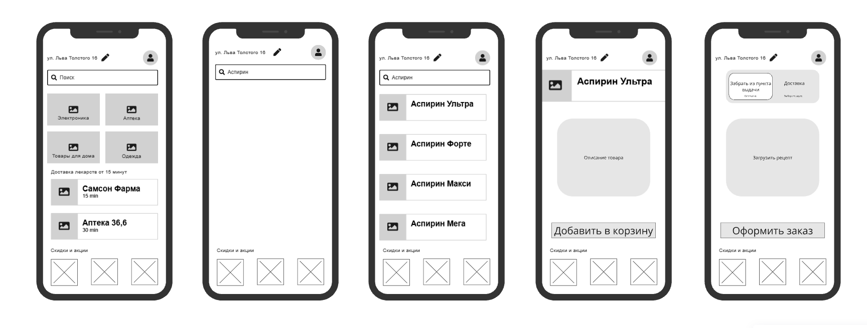
5. Дизайн-концепция

Slide 25
6. Продвижение

Slide 26
6. Продвижение
Целевая аудитория: Рекламные кампании в социальных сетях, сотрудничество с медицинскими учреждениями.
Платформы: Продвижение через партнерские сети аптек, сотрудничество с врачами.
Методы: SEO, контекстная реклама, акционные предложения.

Slide 27
7. Анализ рисков

Slide 28
7. Анализ рисков
Риски
Технические риски: Интеграция с системой электронных рецептов может столкнуться с проблемами несовместимости.
Юридические риски: Регулирование использования электронных рецептов и доставка медикаментов.
Финансовые риски: Недооценка затрат на расширение географии.
Стратегии минимизации:
Тщательное тестирование и сотрудничество с регуляторами.
Разработка гибкой модели финансового планирования.

Slide 29
8.Бизнес-модель и экономика проекта

Slide 30
8. Бизнес модель и экономика проекта
1. Бизнес-модель Модель монетизации: Комиссии с аптек за использование платформы и доставки. Дополнительные доходы от рекламы и рекомендаций препаратов.
2. Прогноз GMV Прогноз GMV на 3 года с учетом увеличения среднего чека и объема заказов:
Год 1: 3 миллиарда рублей
Год 2: 5 миллиардов рублей
Год 3: 7 миллиардов рублей

Slide 31
9. Дальнейшие шаги

Slide 32
9. Дальнейшие шаги
Шаг 1. Масштабирование на другие города Масштабирование в города с высокой плотностью населения и потребностью в доставке:
Москва, Санкт-Петербург, Екатеринбург, Новосибирск, Казань.
Шаг 2. Дополнительные сегменты потребителей
Пожилые люди: Специальный интерфейс и поддержка.
Люди с ограниченными возможностями: Интеграция с устройствами для людей с инвалидностью.
Шаг 3. Добавление новых функций
Функция «По клику» — доставка в аптеку, затем привоз на дом. Метрика: Среднее время доставки, частота использования функции.

Slide 33
10. Аргументация
Проект имеет: 1. Сильную команду 2. Опыт в разработке технологических решений 3. Знание рынка здравоохранения и доставки 4. Уникальный подход к интеграции с системой электронных рецептов, что делает проект наиболее удобным и безопасным для пользователей.

Slide 34
Спасибо за внимание!

